Slide 1
O TEMPO NA HISTÓRIA
Aulas Introdutórias

Slide 2
Delineando o tempo
O nascimento de Jesus Cristo é o principal marco temporal da sociedade cristã ocidental:
Antes de Cristo (A.C). Depois de Cristo (D.C)
Pré-História
Idade Antiga
Idade Média
Idade Moderna
Idade Contemporânea
Invenção da Escrita – 4000 - 3000 ªC
Queda do Império Romano Ocidental – 476 DC
Queda do Império Romano do Oriente – 1453 D.C
Revolução Francesa – 1789 D.C
Invenção da Escrita – 4000 AC
Queda do Império Romano Oriental - 1453 D.C
Revolução Francesa - 1789
476 D.C

Slide 3
Pré-História
Pré-História: Antes da invenção da escrita
Período que compreende 4 milhões de anos: Hominização; evolução; descoberta do fogo e da roda; migração dos primeiros hominídeos da África em direção a Europa, Ásia e Américas; domesticação de animais e advento da agricultura.
Paleolítico (Idade da Pedra Lascada); 4 milhões de anos até 10.000 ªC.
Neolítico (Idade da Pedra Polida); 10.000 ªC até 4.000 ªC
Idade dos Metais; 4000 ªC (oriente), 2000 ªC (Mediterrâneo ocidental).

Slide 4
Pré-História ou Pré-Conceito?
O emprego do termo Pré-História surge no século XIX na esteira da concepção de que o passado só poderia ser recuperado integralmente mediante documentos escritos.
Assim, os acontecimentos que antecederiam a invenção da escrita em torno de 4000 a 3000 ªC não seriam considerados como pertencentes aos tempos históricos.
Hoje em dia, descobrimos que é possível conhecer o passado através de tudo que foi produzido pelos homens, desde utensílios, ferramentas, obras de arte, etc. Assim, a Pré-História passa a denominar os momentos do passado longínquo aos quais nossos ancestrais dominaram o fogo, inventaram a roda, a arte rupestre e a agricultura.
Da selvageria a civilização:
Os conceitos evolucionistas podem homogeneizar as culturas humanas em etapas, como se todas elas tivessem de passar primeiramente pelo estágio selvagem, depois pela barbárie até chegarem a civilização moderna.

Slide 5
Em busca dos nossos ancestrais
Os primeiros hominídeos primatas surgiram na África há mais de 4 milhões de anos.
* Australopithecus (4 milhões de anos): Circunscrito a África; postura ereta, andar bípede e utilização de instrumentos de pedra lascada (Lucy/afarensis).
* Homo Habilis (2 milhões de anos): Primeiro do gênero homo, ancestral do Homo Erectus (1,5 milhões de anos/Europa e Ásia), esse, ancestral do homo sapiens e do Neanderthal (300 e 100 mil anos respectivamente).
* Homo sapiens sapiens: homem moderno surgido à 190 ou 90 mil anos atrás. Foi quem migrou para todas as partes do mundo (incluindo a América) e quem criou a arte rupestre (40 mil anos). Por volta de 30 mil anos atrás o homo sapiens moderno era a única espécie hominídea sobrevivente, já que os neanderthais deixaram de existir por essa época.
Hominização e evolução:
A concepção de uma evolução dos hominídeos de modo a se diferenciarem dos pongidae deve-se a obra A evolução das espécies de Charles Darwin, publicada em 1859.
Principais elementos do processo de hominização:
- Neotenia – imaturidade dos fetos e bebês no nascimento; dedo do pé não oponível e caráter difásico do desenvolvimento sexual.
-Aumento do volume craniano – soldagem incompleta do crânio dos bebês ao nascerem, levando ao aumento do volume craniano e do cérebro com o tempo.
- Bipedalismo – fim da braquiação e liberação das mãos para o trabalho e para a criação cultura.

Slide 6
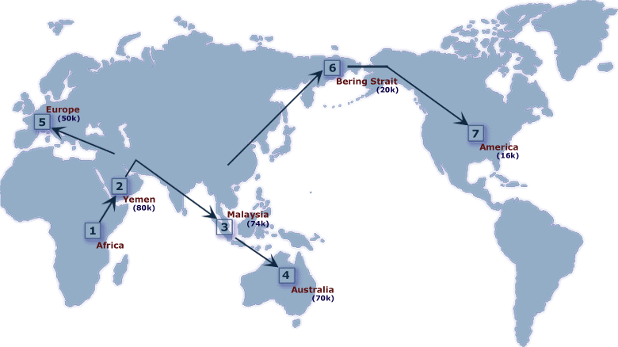
MAPA DAS PRIMEIRAS MIGRAÇÕES

Slide 7
CARACTERÍSTICAS
Paleolítico (4 milhões até 10.000 ªC)
Instrumentos de pedra lascada como os bifaces e lanças com ponta de pedra
Organização em bandos nômades de caçadores –coletores e pescadores
Habitações em cavernas para proteção do frio intenso, roupas de peles
Convivência com a Mega fauna
Descoberta do fogo – 1,5 milhões ou 790 mil anos atrás (sítio em Israel)
Início da arte rupestre nas cavernas (realizada somente por homo sapiens modernos) – 40 a 30 mil anos ªC.
Crenças em torno de deusas da fertilidade (pequenas estátuas).
Neolítico (10.000 ª C até 4.000 ªC)
Instrumentos de pedra polida, arco, flechas e embarcações
“Revolução” agrícola ou desenvolvimento lento dessas práticas
Domesticação de animais
Pastoreio e artesanato em cerâmica e roupas de tecidos
Sedentarismo e fixação a terra
Habitações de madeira (palafitas) e organização em tribos
Crenças em deuses abstratos, animais e da fertilidade (pequenas estátuas) ou megalíticos de pedra (menhires ou dólmens) como Stonehenge.

Slide 8
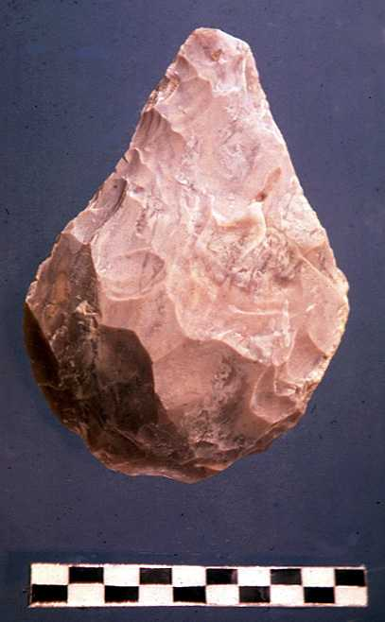
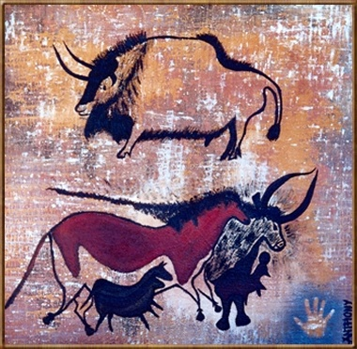

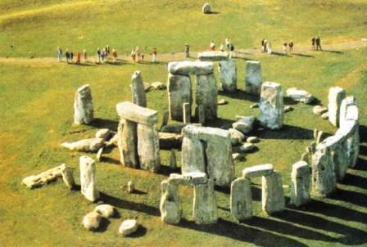
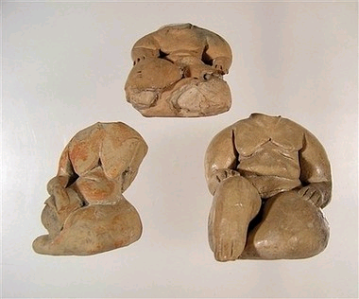
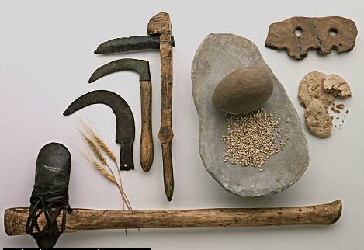
ARTE, INSTURMENTOS E CONSTRUÇÕES
Bifaces
Stonehenge.
Vênus

Slide 9
Migrações para as Américas
Devido as glaciações, os homens do paleolítico chegaram ao continente Americano. Muitos vieram atrás dos animais da mega-fauna, na esteira de típicas migrações de bandos de caçadores coletores.
Não há consenso entre os estudiosos acerca das datas de chegada desses homens no continente, principalmente devido a diversidade morfológica dos indivíduos encontrados aqui. Os estudos apontam a existência de homens entre 11.500 até 50.000 anos atrás.
A teoria mais comum defende que os primeiros hominídeos teriam vindo pelo norte, através do estreito de Bering, pela Beríngia em torno de 11 500 ªC (Teoria Clóvis).
A outra teoria seria aquela que defende a vinda de homens em ondas migratórias distintas, de paleoíndios com características mongolóides.
Devido aos dois componentes morfológicos encontrados nas Américas (negróide e mongolóide) uma terceira teoria de duplo ciclo migratório têm ganhado força – uma anterior (15.000) e outra posterior, as duas pelo estreito de Bering. Há ainda a teoria que sustenta a vinda dos negróides pelo Pacífico e dos mongolóides pelo estreito de Bering.
Assim, temos divergências quanto ao local e as datas de chegada dos hominídeos. No sítio da Pedra Furada, no Piauí há evidencias de fogueiras e artes rupestres de 50 mil anos. No sítio de Lagoa Santa, em Minas Gerais foi encontrado o mais antigo fóssil brasileiro (Luzia), de 11.500 anos, com características negróides. No Sítio da Pedra Pintada no Pará existem vestígios de lanças e restos de cerâmicas de 10 a 20 mil anos e no Monte Verde, no Chile, objetos de 12,5 a 33 mil anos.

Slide 10
CERRITOS E
SAMBAQUIS
*POVOAMENTO DO BRASIL
1) Os primeiros grupos teriam saído das regiões da Venezuela e Colômbia até a Amazônia brasileira.
2) Na Amazônia temos objetos de pedra desde o paleolítico, seguida de uma cultura ceramista de 1000 a 200 ªC.
3) No centro-meridional brasileiro temos os Sambaquis (Do Tupi/ Tamba = conchas + Ki = amontoado) litorâneos de 10.000 ªC em diante, mais a cerâmica guarani, posterior a esses povoamentos, de 1000 ªC.
4) Dois tipos de arte rupestre foram encontradas na Caverna da Pedra Furada, em São Raimundo Nonato, no Piauí: figuras com motivos naturalistas (típicas do paleolítico) e com motivos geométricos (mesolítico em diante).
Os sambaquis são amontoados de conchas e esqueletos de peixes espalhados pelo litoral brasileiro, chegando a 30 metros de altura. Os Cerritos são amontoados de detritos misturados com areia e pedra. Ambos são materiais orgânicos fossilizados, ou seja, sedimentados, com rochas em volta.

Slide 11
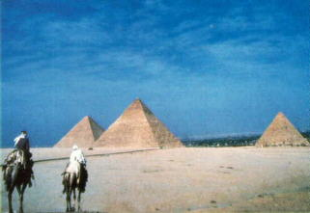


Rumo a Antiguidade
Com a formação de comunidades sedentárias em torno de práticas agrícolas surgiria a necessidade da formação do aparelho de Estado para gerenciar o excedente da produção.
A escrita foi criada na Mesopotâmia e no Egito para fins da demarcação dos excedentes agrícolas. Os instrumentos de pedra há algum tempo estavam sendo gradativamente substituídos pelos de metal (Idade dos Metais), como o cobre e o bronze. Surgiram as primeiras cidades, o artesanato e o comércio de mercadorias..
Essas primeiras comunidades complexas organizaram-se desde o Neolítico e a Idade dos Metais, próximas a grandes rios, como o Nilo (África), o Tigres e o Eufrates, (Mesopotâmia), ou mesmo em torno do Mar Mediterrâneo. Temos com isso o advento das primeiras civilizações da Antiguidade.

